Slide 1
УРОК: 7 Як ПРАВИЛЬНО ПОСТАВИТИ РОБОТА на базі
Перекладено групою Mystic Beavers #2101

Slide 2
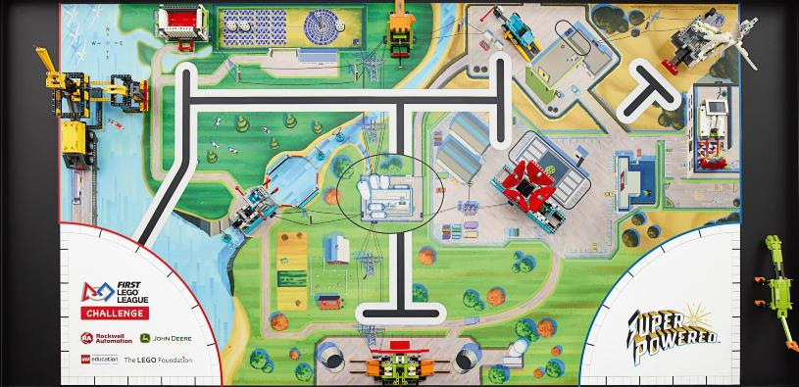
ЧОМУ ПОТРІБНО ПРАВИЛЬНО ПОСТАВИТИ РОБОТА НА БАЗУ?
У ВАС Є ЗМОГА ЗАПУСТИТИ РОБОТА ВІД СТІНКИ СТОЛА ЦЕ МОЖЕ ДОПОМОГТИ ЗДІЙСНИТИ ЗАПУСК ТОЧНІШЕ
Перекладено групою Mystic Beavers #2101

Slide 3
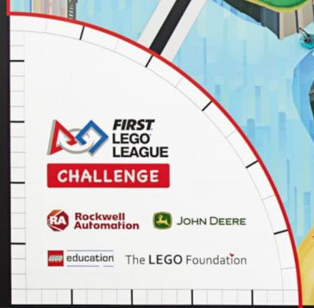
МАРКЕРОВКА НА БАЗІ
Можете застосувати риски на базі для запуска робота
Ви можeтe застосувати слова які знаходяться на базі для виравнювання робота наприклад слово “Challenge”
Перекладено групою Mystic Beavers #2101

Slide 4
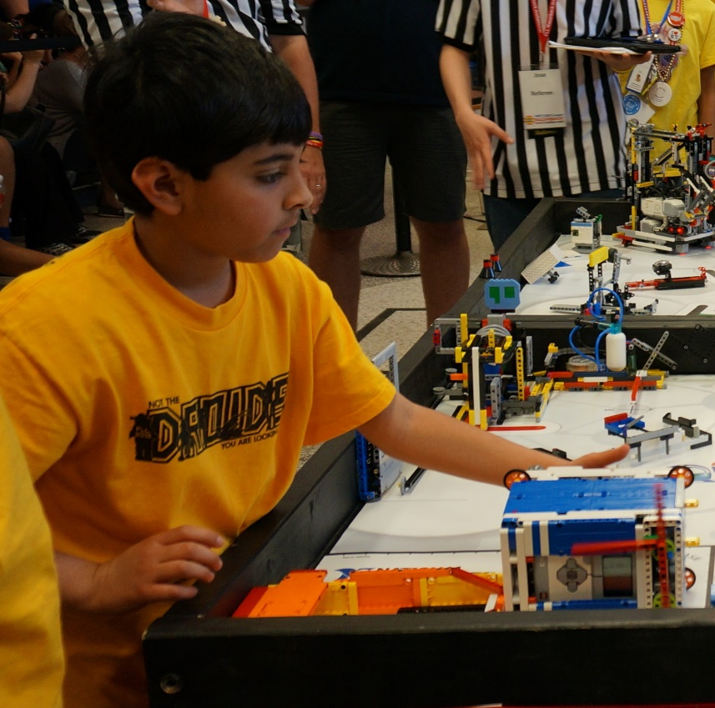
ПРИГОТУВАЧ
Приготувачи – цe засоби із LEGO які допомагають розташувати робота правельно перед запуском
Ви кладете робота до приготувача, це схоже на те, як ви запускаєте робота від стінки стола за допомогою рисок на базі.
Можно використовувати всі деталі LEGO , окрім LEGO DUPLO,для створення приготувача
Перекладено групою Mystic Beavers #2101

Slide 5
УСПІХІВ!
Цей посібник створили Санджай Сешан і Арвінд Сешан
Цей посібник був перекладений командою Mystic Beavers #2101
Більше уроків на www.ev3lessons.com та www.flltutorials.com
Ця робота ліцензована згідно з Creative Commons Attribution-NonCommercial-ShareAlike 4.0 International License.

